Slide 1


Департамент по спорту и молодежной политике
Государственное автономное учреждение
Тюменской области
«Областной центр профилактики и реабилитации»
ПРОФИЛАКТИКА АЛКОГОЛИЗМА
Тюмень, 2013

Slide 2

Дорогие друзья!
Счастливым, успешным и перспективным сегодня считается человек, ведущий активный, здоровый образ жизни, занимающийся спортом, не имеющий вредных привычек и тем более зависимостей.
Что имеет и может позволить в будущем себе такой человек?
Хорошее образование…
Интересную работу со стабильным заработком...
Постоянное хобби…
Широкий круг друзей…
Путешествия…
Здоровое потомство…
Все это в один миг может перечеркнуть знакомство с алкоголем и другими психоактивными веществами.
Помните, что только от вашего выбора
будет зависеть ваше будущее!
В здоровом теле здоровый дух!

Slide 3

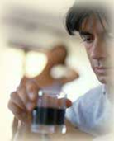
Что такое АЛКОГОЛИЗМ?
Это психологическое расстройство,
основные признаки которого:
систематическое употребление спиртных напитков;
физическая и психическая зависимость от алкоголя;
деградация личности.
Алкогольное опьянение –
это отравление организма человека,
и в первую очередь гибель клеток коры головного мозга под действием этилового спирта.
Здоровье сгубишь – новое не купишь!

Slide 4
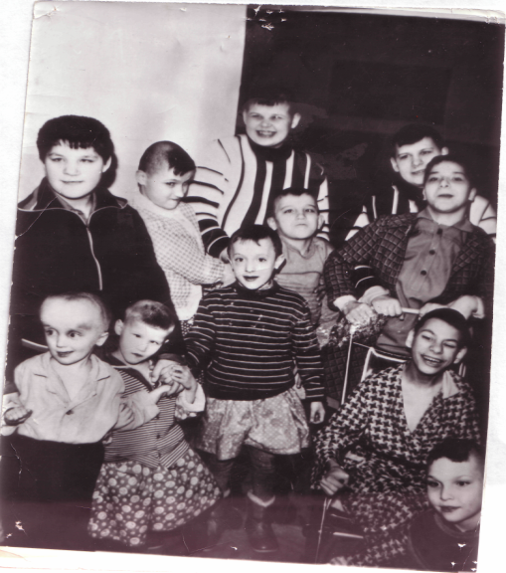
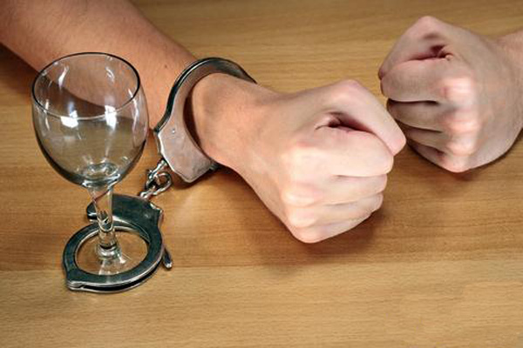
Влияние алкоголя на организм человека
Алкоголь в любых дозах:
нарушает обмен веществ в организме;
снижает активность работы всех органов и систем организма;
подавляет интеллект, инициативность, творческие способности;
снижает интерес к социальной деятельности;
подавляет чувства гордости, чести, ответственности;
формирует стандартность мышления;
подавляет человека физически и
нравственно;
повышает риск рождения детей с патологиями.
ПОМНИТЕ:
безвредных доз алкоголя
нет !
Крепок телом – богат и делом!

Slide 5
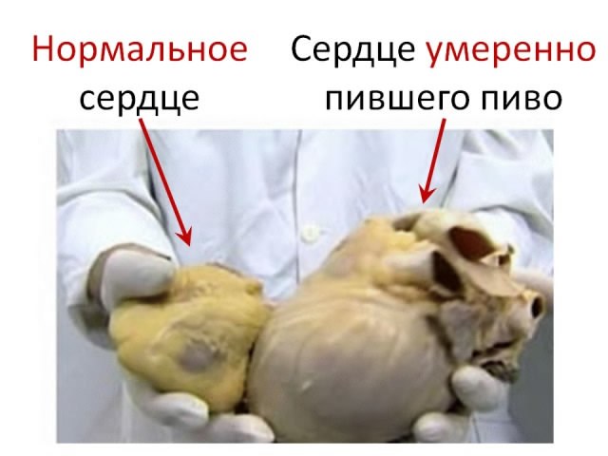
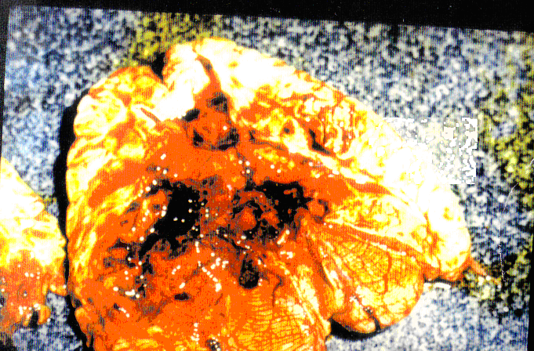
Медицинские последствия употребления алкоголя:
Гибель клеток головного мозга, ослабление внимания, провалы в памяти, снижение уровня интеллекта;
Нарушение ритма сердца, повышение кровяного давления, сердечно-сосудистые заболевания;
Ослабление иммунитета, простуды, инфекционные заболевания;
Ослабление физической выносливости, зависимость от алкоголя и токсикоз;
Гепатит, цирроз печени;
Снижение чувствительности пальцев рук и ног, слабость, дрожь;
Ухудшение генетической информации (наследственности);
Панкреатит (воспаление поджелудочной железы);
У мужчин – импотенция, у женщин – бесплодие, гормональные нарушения;
Алкоголь негативно влияет на развитие плода (на будущего ребенка).

Slide 6
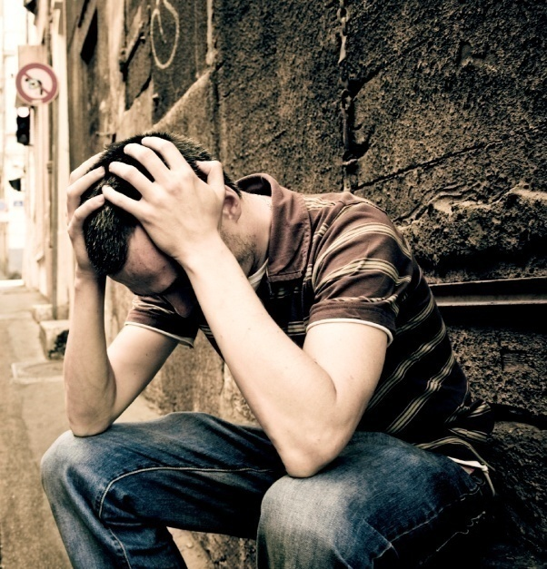
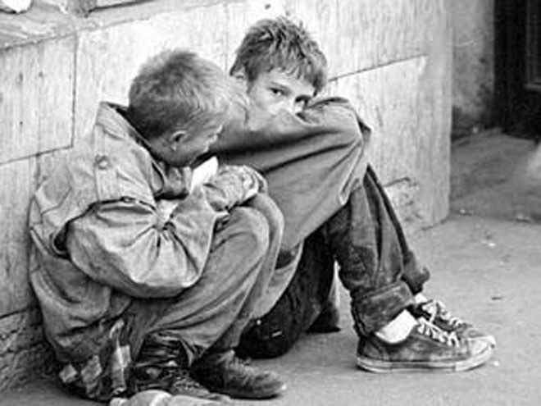
Психологические последствия употребления алкоголя:
Человек становится психологически, а затем и физиологически зависимым от «дозы» (алкоголя);
Появляется раздражительность, агрессивность, возможны депрессии;
Исчезает способность самостоятельно мыслить, принимать решения;
Неадекватное восприятие действительности, уход из реальности приводят к трагедии личности;
Среди алкоголиков отмечается повышенный процент самоубийств;
Разрушение личности является логическим завершением жизни алкоголика.

Slide 7
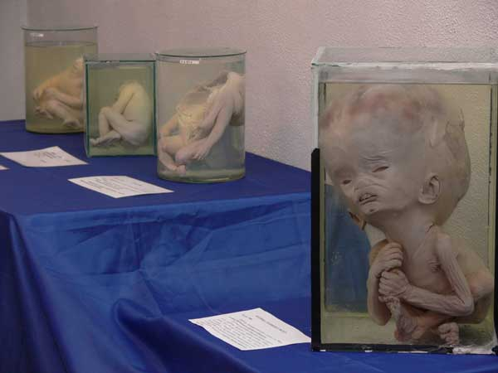
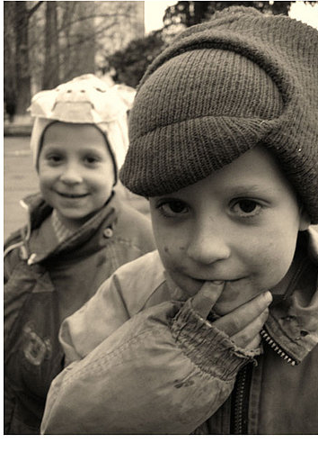
Социальные последствия употребления алкоголя
Происходит потеря друзей, потеря социального статуса;
Высока вероятность потерять работу и оказаться на «дне» общества;
Уменьшается вероятность получить хорошее образование, специальность;
В состоянии алкогольного опьянения очень часто совершаются противоправные действия, дорожно-транспортные происшествия;
Асоциальное поведение, характерное для пьяниц, приводит к отторжению их обществом, всеобщему презрению…
А САМОЕ СТРАШНОЕ:
Алкоголизм приводит либо к бесплодию, либо к появлению детей с врожденными патологиями;
Разрушаются семьи, дети лишаются родительского внимания, воспитания и достойного будущего…

Slide 8

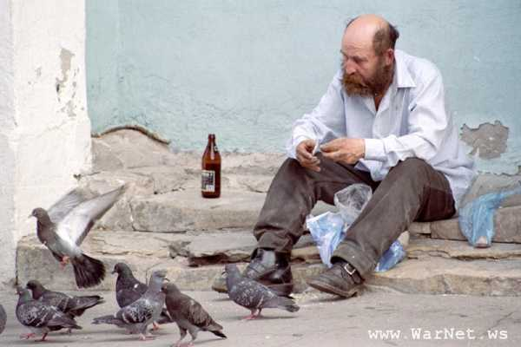
Пивной алкоголизм
Пиво – это алкоголь, оно содержит этиловый спирт.
Благодаря быстрому всасыванию пиво вызывает ярко выраженное опьянение.
Пивной алкоголизм формируется долго, но протекает тяжело.
Выход из пивного запоя очень длителен, а последствия крайне разрушительны.
Даже кружка пива вызывает структурные изменения в организме:
- наступает перерождение тканей и их атрофия, что особенно резко и рано проявляется в мозге;
- канцерогенные вещества, содержащиеся в пиве, вызывают раковые заболевания (рак прямой кишки, рак молочной железы у женщин);
- подавляется половая функция у мужчин.

Slide 9
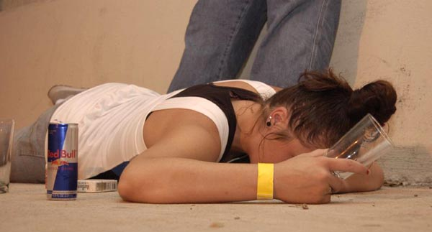
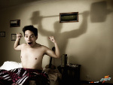
Осторожно: энергетики!
Энергетики содержат психоактивные вещества – кофеин, таурин, карнитин, вызывающие широкий спектр негативных реакций; по силе своего действия близки наркотикам и приводят к хроническим заболеваниям, тяжелым отравлениям и летальным исходам.
Энергетики вызывают привыкание, а также тахикардию, психомоторное возбуждение, нервозность, депрессивное состояние, поднятие артериального давления, рост уровня сахара в крови, приводят к серьезным гормональным сбоям.
Энергетики не содержат в себе никакой энергии, достаточно внимательно почитать этикетку. Они только мобилизуют скрытые резервы организма, и изнашивают его раньше времени. Употребляя энергетические напитки, человек обманывает собственный организм!
Совмещая употребление энергетиков с алкоголем, человек рискует погубить себя.
ВНИМАНИЕ:
Энергетики противопоказаны страдающим от гипертонии, заболеваний сердечно-сосудистой системы, глаукомы, нарушений сна, людям с повышенной возбудимостью и чувствительностью к кофеину, а также детям и беременным женщинам.
БЕРЕГИТЕ СЕБЯ!

Slide 10
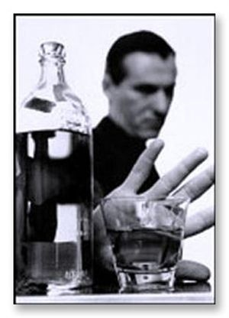
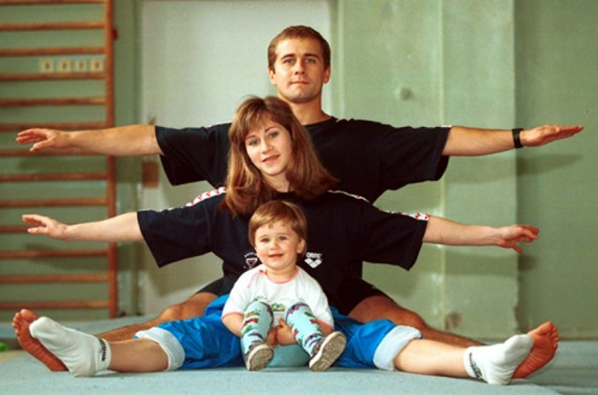
Факторы риска,
влекущие к употреблению алкоголя:
неблагоприятная наследственность;
психические отклонения;
отсутствие должного родительского воспитания;
органические поражения центральной нервной системы;
склонность употреблять помимо алкоголя другие психоактивные вещества;
неблагоприятное социальное окружение.
Дорогие ребята!
Защитите себя от употребления алкоголя,
выбирайте только здоровый образ жизни!

Slide 11
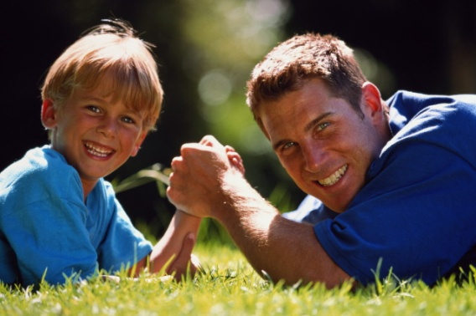
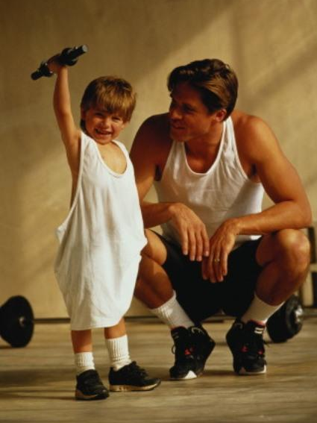

Советы взрослым и детям
Занимайтесь любимым делом, проводите свободное время с пользой в кругу семьи;
Дорожите семейными ценностями;
Ведите здоровый образ жизни: занимайтесь спортом, не употребляйте алкоголь, другие опасные для здоровья вещества;
Живите в гармонии с собой и окружающими;
Развивайте свои интересы и таланты;
Пусть ваши семейные отношения будут доверительными и уважительными;
Избегайте ситуаций, опасных для вашего здоровья и жизни;
Научитесь говорить «нет!» на предложения попробовать алкоголь или другое психоактивное вещество;
Если вы не в силах самостоятельно справиться с появившейся проблемой, не бойтесь обратиться за помощью к близким людям и при необходимости к специалистам.

Slide 12
Координаты:
Департамент по спорту и молодежной политике Тюменской области
ГАУ ТО «Областной центр профилактики и реабилитации»,
тел.: (3452) 77-05-52, 77-04-13
Служба семейного консультирования по вопросам наркозависимости:
г. Тюмень: (3452) 673-673, 22-78-26
www.ocpr72.ru
ГБУЗ ТО «Областной наркологический диспансер», тел.: (3452) 46-15-47, 46-86-17, 21-61-52
УФСКН России по ТО, тел.: (3452) 27-00-00

